Slide 1

VALENTINA ÁLVAREZ,
ÁLVARO CHOCOBAR,
PATRICIO JIMÉNEZ Y
SERGIO POBLETE
KING
OF
THE
COOKING!

Slide 2

AGENDA DE CONTENIDOS
Pantalla de inicio
Pantalla de opciones
Pantalla de instrucciones
Viñetas
Prompts de acciones
Pantallas de fin
KING
OF
THE
COOKING!

Slide 3


PANTALLA DE INICIO
ANTES
DESPUÉS

Slide 4
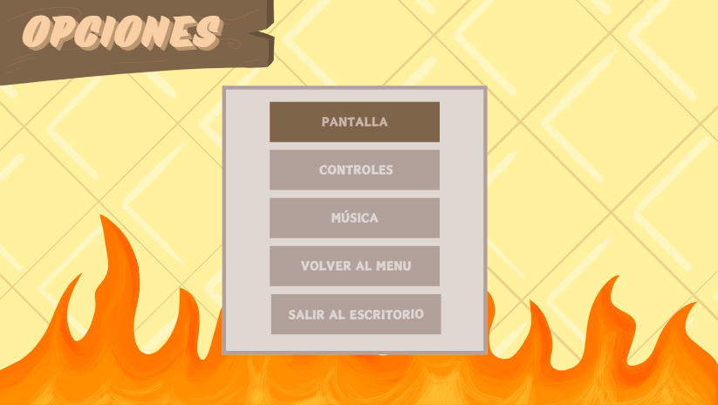
OPCIONES

Slide 5
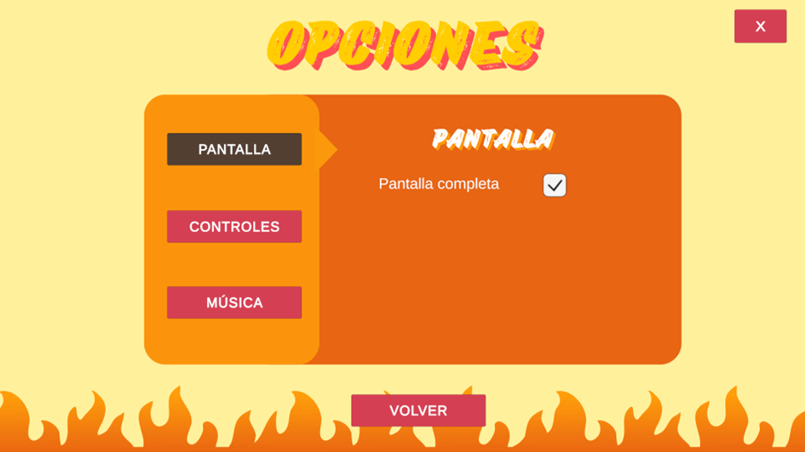
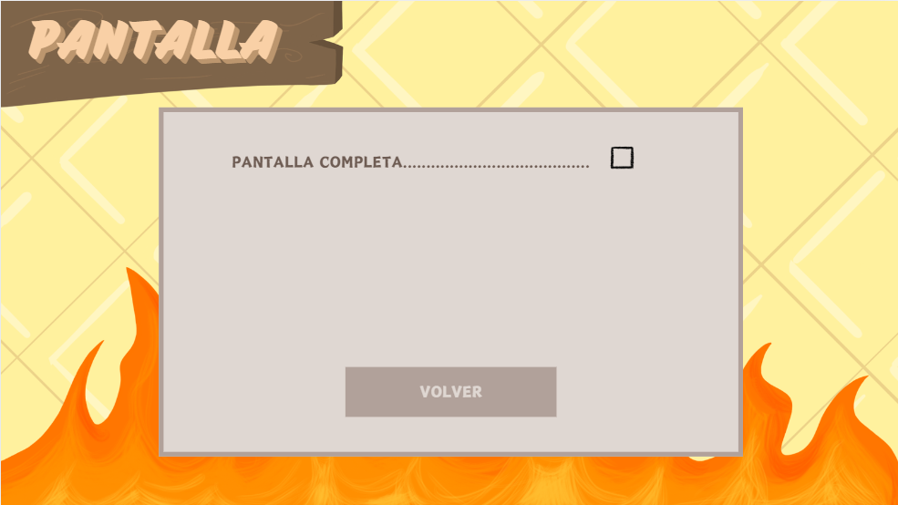
OPCIONES (PANTALLA)
ANTES
DESPUÉS

Slide 6
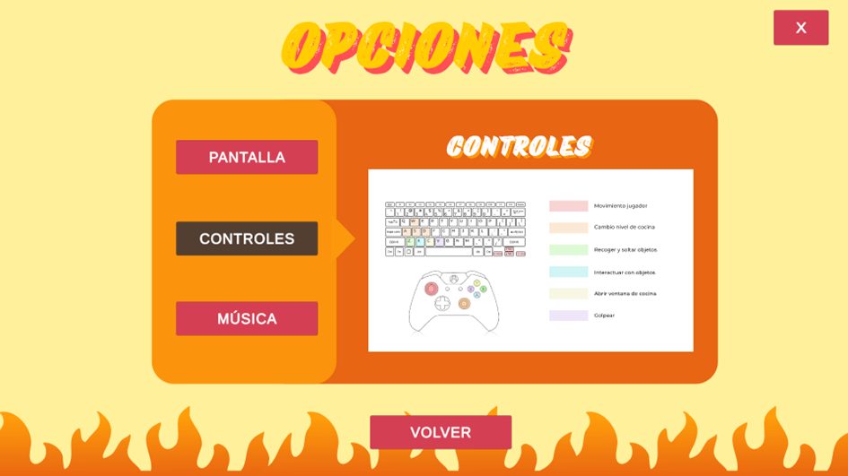
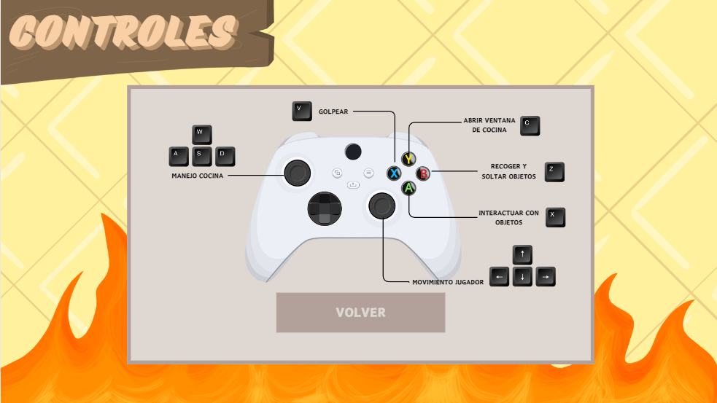
OPCIONES
(CONTROLES)
ANTES
DESPUÉS

Slide 7
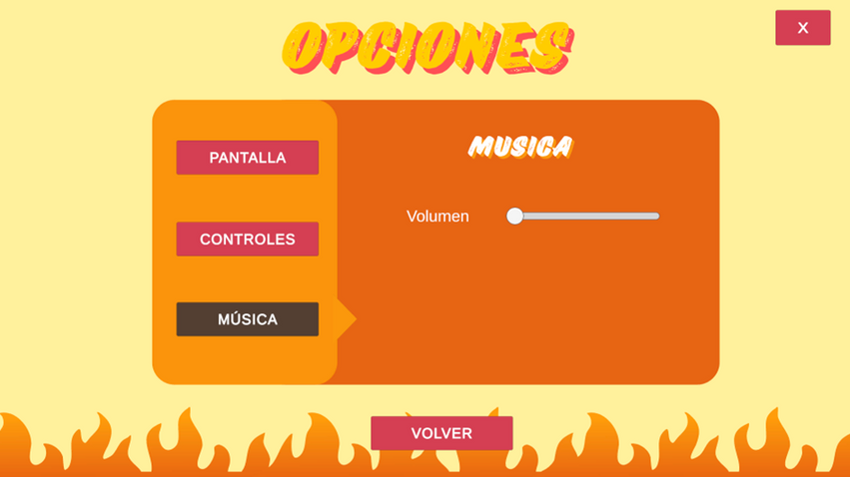
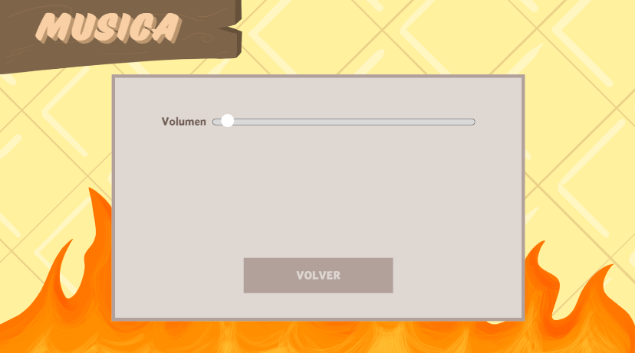
OPCIONES (MUSICA)
ANTES
DESPUÉS

Slide 8
EXPLICACION DE LOS CAMBIOS
PROBLEMAS
SOLUCIONES
SEGÚN LOS RESULTADOS DE LA ENCUESTA REALIZADA DESPUÉS DE LAS PRUEBAS, SE OBSERVÓ QUE LOS MENÚS ERAN VISUALMENTE ATRACTIVOS, PERO EN CIERTOS MOMENTOS CARECÍAN DE COHERENCIA EN EL USO DE COLORES, FUENTES E ÍCONOS ENTRE SÍ, LO QUE LOS HACÍA COMPLEJOS DE NAVEGAR Y VIOLABA EL CUARTO PRINCIPIO DE NIELSEN (CONSISTENCIA Y ESTÁNDARES). ADEMÁS, SE PRESENTARON COMPLICACIONES AL VISUALIZAR ELEMENTOS COMO LOS CONTROLES, LO QUE TAMBIÉN INFRINGÍA EL PRIMER PRINCIPIO DE NIELSEN (VISIBILIDAD DEL ESTADO DEL SISTEMA). ASIMISMO, SE IDENTIFICARON PROBLEMAS RELACIONADOS CON EL CONTRASTE DE COLORES EN NUESTRA INTERFAZ
SIN ALTERAR DEMASIADO LA ESTÉTICA DEL JUEGO, QUE LOS USUARIOS ENCONTRARON ATRACTIVA, SE AJUSTARON LOS COLORES PARA MEJORAR EL CONTRASTE EN LAS PANTALLAS DE CONFIGURACIÓN, LAS CUALES ANTERIORMENTE ERAN DIFÍCILES DE DIFERENCIAR VISUALMENTE.
Además, los botones, íconos y fuentes se rediseñaron ligeramente hacia un estilo más caricaturesco y acorde con la temática, logrando que la interfaz fuera más llamativa y coherente.
Por último, la interfaz de los controles se volvió más intuitiva, con imágenes claras que explican el uso del mando y su versión para teclado. Estos cambios aplican principios básicos de la teoría de la Gestalt, como el contraste y la simplicidad, mejorando la percepción visual y la interacción del usuario

Slide 9
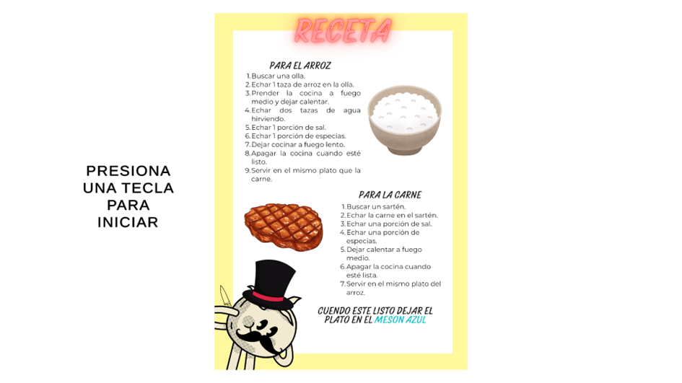
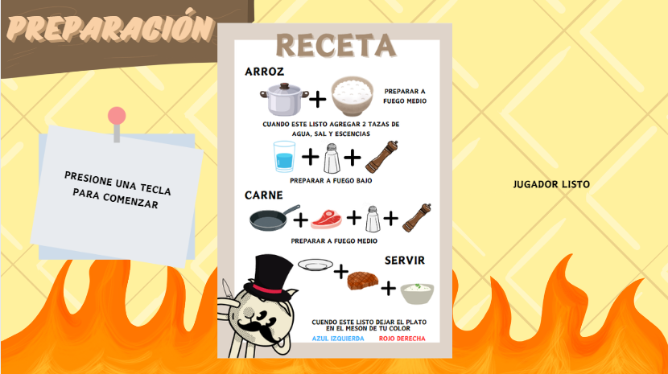
INSTRUCCIONES
ANTES
DESPUÉS

Slide 10
EXPLICACION DE LOS CAMBIOS
PROBLEMAS
SOLUCIONES
AL IGUAL QUE EN LOS PUNTOS ANTERIORES, NO EXISTÍA COHERENCIA CON EL RESTO DEL TEXTO, LOS ÍCONOS Y LOS COLORES UTILIZADOS EN EL JUEGO. ADEMÁS, A DIFERENCIA DE UNA RECETA REAL, EL TEXTO DE INICIO CONTABA CON POCAS IMÁGENES REFERENCIALES, LO QUE INCUMPLÍA EL SEGUNDO PRINCIPIO DE NIELSEN (RELACIÓN ENTRE EL SISTEMA Y EL MUNDO REAL). ASIMISMO, EL TAMAÑO DEL TEXTO ERA DEMASIADO PEQUEÑO, LO QUE OBLIGABA A LOS USUARIOS A FORZAR LA VISTA AL LEERLO CONSTANTEMENTE, CONVIRTIÉNDOLO EN UNA EXPERIENCIA DESAGRADABLE Y DEMOSTRANDO PROBLEMAS DE ESCALA Y JERARQUÍA VISUAL
EL RECETARIO ADOPTÓ UN ESTILO MÁS MINIMALISTA, PRIORIZANDO EL USO DE IMÁGENES SOBRE TEXTO. ESTA DECISIÓN FACILITA A LOS JUGADORES COMPRENDER Y RECORDAR LOS PASOS NECESARIOS DURANTE EL NIVEL TUTORIAL DE MANERA MÁS INTUITIVA Y RÁPIDA. AL REDUCIR LA CANTIDAD DE TEXTO, SE APLICA EL PRINCIPIO DE RECONOCIMIENTO EN LUGAR DE RECUERDO DE NIELSEN, PERMITIENDO QUE LOS JUGADORES PUEDAN IDENTIFICAR VISUALMENTE LAS ACCIONES SIN NECESIDAD DE MEMORIZAR INSTRUCCIONES EXTENSAS.
Asimismo, el uso predominante de imágenes mejora la visibilidad del estado del sistema, ya que proporciona una representación clara y directa de los pasos a seguir.

Slide 11
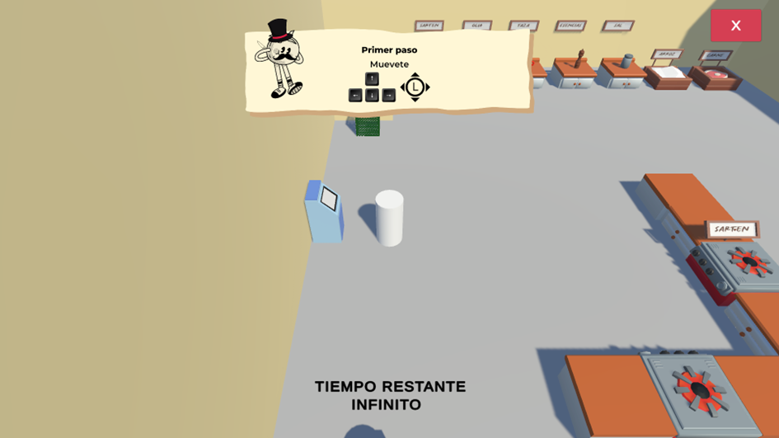
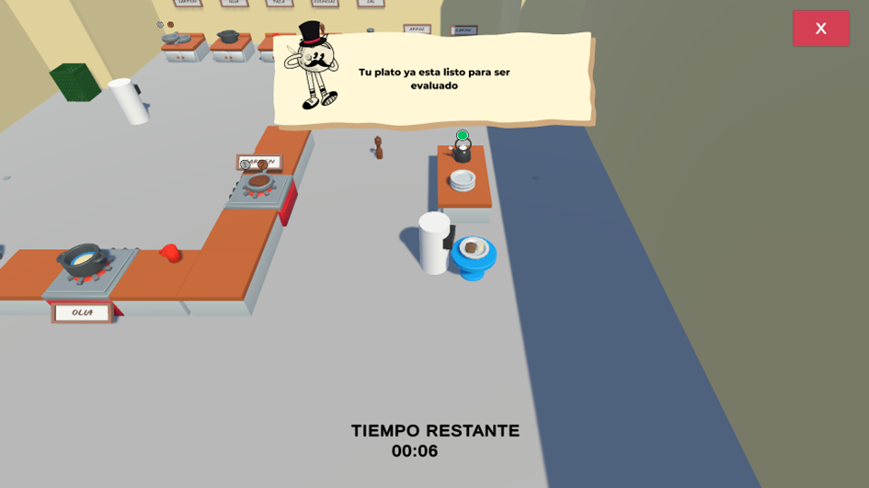
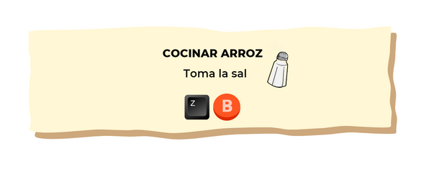
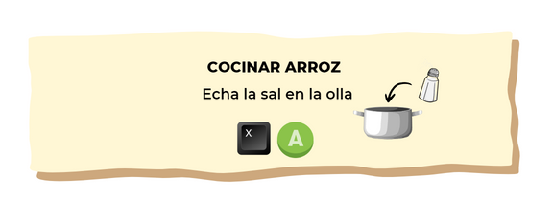
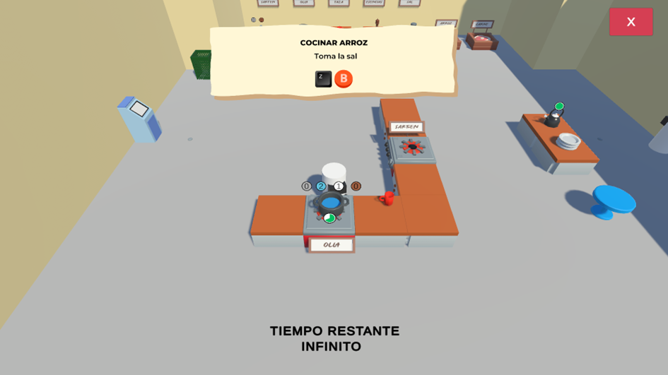
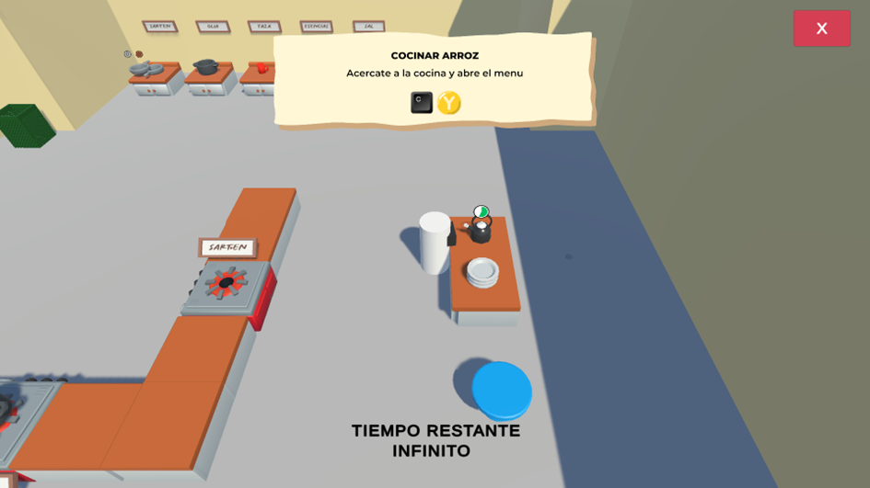
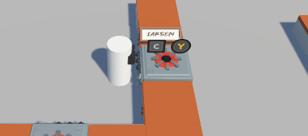
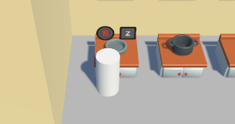
VIÑETAS
(TUTORIAL)
ANTES
DESPUÉS
ANTES

Slide 12
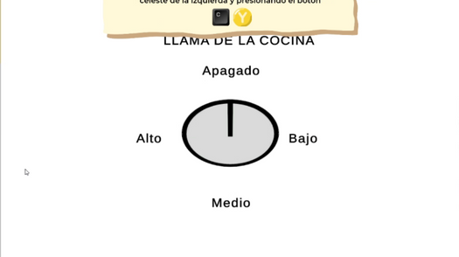
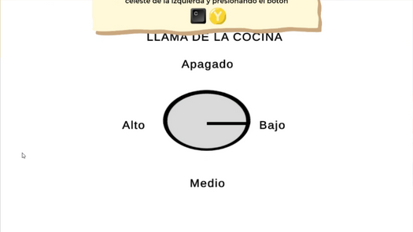
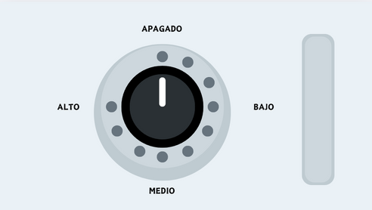
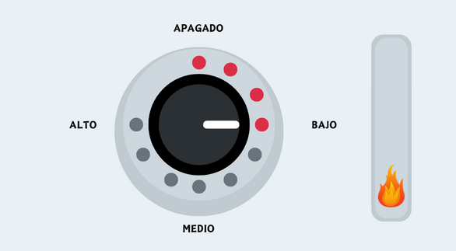
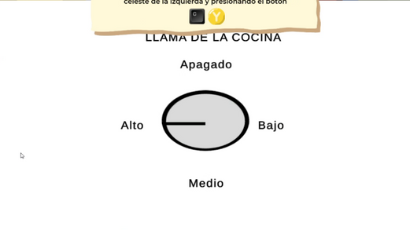
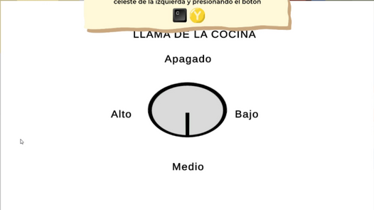
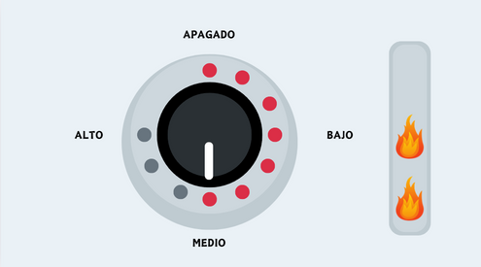
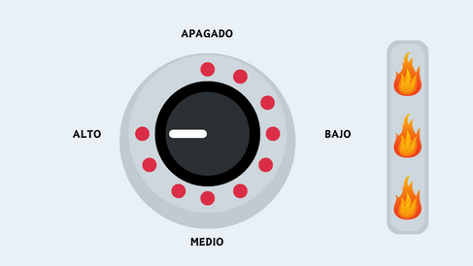
VENTANA COCINA
ANTES
DESPUÉS
ANTES

Slide 13
EXPLICACION DE LOS CAMBIOS
PROBLEMAS
SOLUCIONES
ESTA VERSIÓN PRESENTA VIÑETAS CON ACCIONES ESCRITAS EN LUGAR DE DEMOSTRADAS, LO QUE HACE QUE LA COMPRENSIÓN DE LA ACCIÓN A REALIZAR SEA MÁS LENTA. ADEMÁS, UNA VEZ FINALIZADA LA VIÑETA, LA TECLA UTILIZADA PARA EJECUTAR LA ACCIÓN QUEDA OLVIDADA, Y NO HAY UNA FORMA RÁPIDA DE SABER QUÉ SE DEBE PRESIONAR.
En cuanto al diseño de la cocina, no refleja adecuadamente la posición y el tipo de llama, lo que afecta negativamente el cumplimiento del segundo principio de la heurística de Nielsen: Relación entre el sistema y el mundo real
PARA LAS VIÑETAS, SE AGREGARON IMÁGENES MÁS REPRESENTATIVAS EN LUGAR DE DEJAR SOLO EL TEXTO, LO QUE FACILITA Y ACELERA SU COMPRENSIÓN. PARA HACER EL PROCESO AÚN MÁS INTUITIVO, SE AÑADIERON LOS ÍCONOS DE LAS TECLAS Y BOTONES QUE SE UTILIZAN AL REALIZAR UNA ACCIÓN, COMO POR EJEMPLO "B" O "Z" (PARA TECLADO Y MANDO) PARA RECOGER UNA SARTÉN.
Además, se modificó el diseño de la cocina, haciéndola más representativa, con luces que indican la posición de la perilla y el tipo de llama que se está utilizando

Slide 14
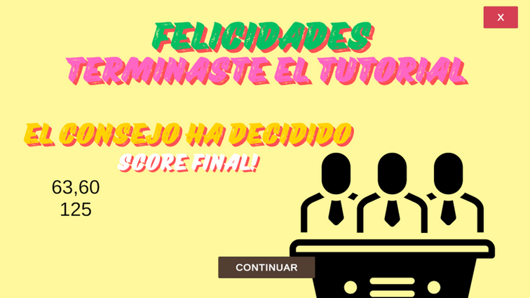
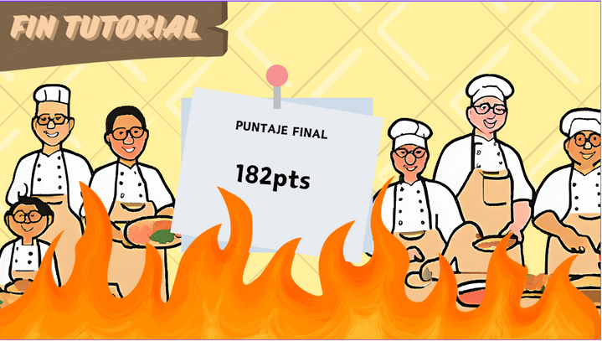
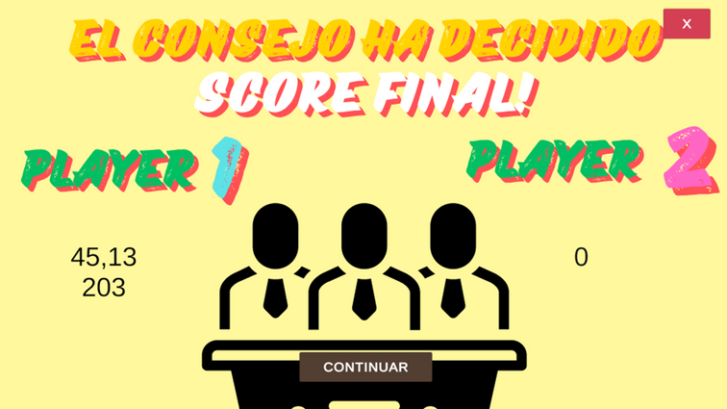
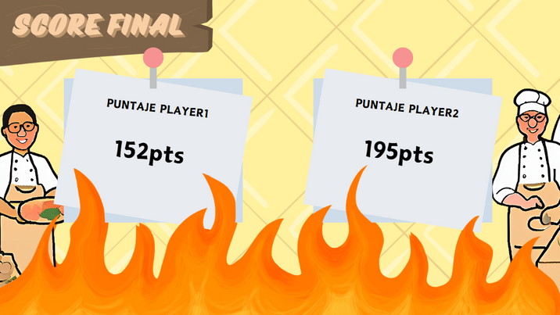
PANTALLAS FINALES
PULSA ENTER PARA CONTINUAR
PULSA ENTER PARA CONTINUAR
ANTES
DESPUÉS

Slide 15




PANTALLA FINAL EMPATE
ANTES
DESPUÉS

Slide 16
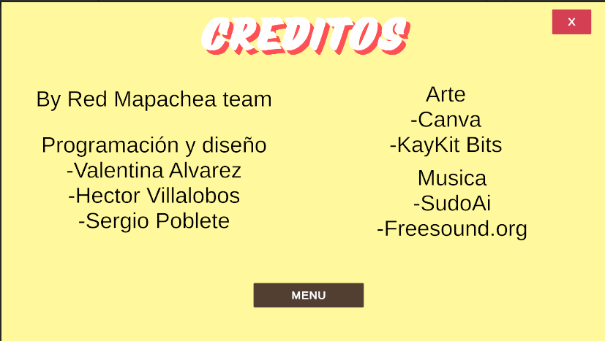
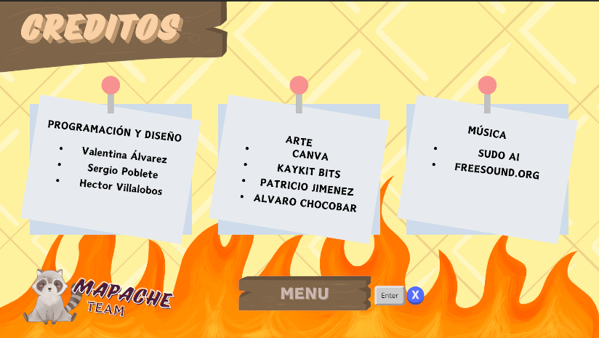
CRÉDITOS
ANTES
DESPUÉS

Slide 17
EXPLICACION DE LOS CAMBIOS
PROBLEMAS
SOLUCIONES
EN EL CASO DE LAS PANTALLAS FINALES, LAS IMÁGENES NO ERAN COHERENTES ENTRE SÍ, ADEMÁS DE QUE NO EXISTÍA SENTIDO ENTRE EL COLOR DE LOS TEXTOS Y EL RESTO, FALLANDO EN CUMPLIR LOS PRINCIPIOS DE DISEÑO DE GESTALT, NO PRESENTANDO SIMILITUD NI SIMETRÍA EN CADA UNA DE ESTAS Y TAMPOCO TENIENDO LA CONSISTENCIA Y ESTÁNDARES PROPUESTOS POR NIELSEN. ADEMÁS, PARA PASAR DE UNA A OTRA EL BOTÓN DE CONTINUAR SE ENCONTRABA EN DIFERENTES POSICIONES, COMPLICANDO LA LEGIBILIDAD Y ALTERANDO LA JERARQUÍA EN CADA SALTO DE PÁGINA, SIENDO PROBLEMÁTICO Y QUE ESTAS SON SIMILARES ENTRE SÍ.
LA SOLUCIÓN FUE CLARA PARA ESTAS PANTALLAS, PRIMERO, ADAPTARLAS A LA PALETA DE COLORES ACTUALIZADA PARA ESTA NUEVA INSTANCIA, SIMPLIFICAR EL SALTO DE UNA PANTALLA A OTRA MENDIANTA A SOLO TENER QUE APRETAR ALGUN BOTÓN (DE LIBRE ELECCION), ESTANDARIZANDO LAS FUENTES, Y FINALMETE , ARREGLANDO TODOS LOS ELEMENTOS GRAFICOS Y HACIÉNDOLOS SIMILARES ENTRE SI.TODO ESTO CON EL SENTIDO DE MANTENER LA MISMA LINEA DE DISÑO DE INTERFAZES DE LAS DEMAS PANTALLAS (MINIMALISTA Y COLORIDO) Y SIMPLIFICANDO LA NAVEGACIÓN ENTRE PANTALLAS MANTENIENDO LA MISMA ESCALA ENTRE LAS CONSECUTIVAS.

Slide 18




¡MUCHAS GRACIAS POR SU ATENCIÓN!

